Slide 1
Gestión urbanística y paisajística
Carmen de Guerrero Manso
carmeng@unizar.es

Slide 2
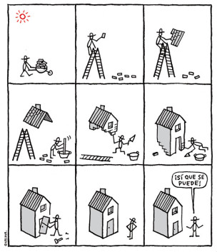
No se puede empezar la casa por el tejado
Concepciones
Principios
Normas
Planes
Documentos

Slide 3
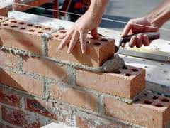
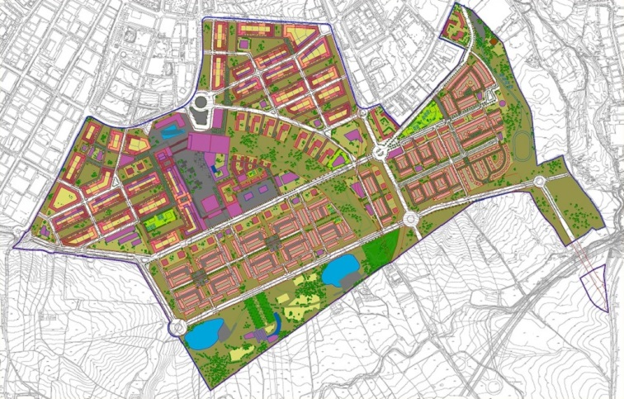
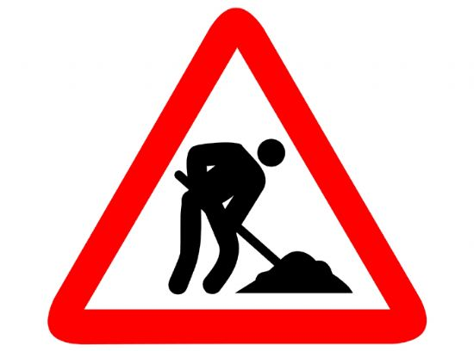
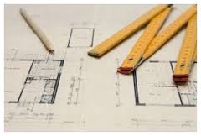

Slide 4
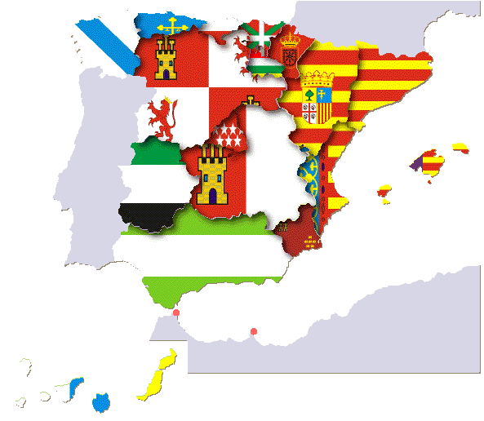
¿cómo? ¿quién? ¿dónde?
UE
ONU
cesión de soberanía

Slide 5
Ordenamiento jurídico
Conjunto sistemático de normas que rigen un Estado
Regido por una serie de principios:
Jerarquía
Competencia
Temporalidad
Supremacía de la Constitución
Publicidad
Estabilidad
Generalidad
Imperatividad

Slide 6
Principio de legalidad
Constitución
Ley
Decreto Ley, Decreto Legislativo
Reglamento
Decretos, Órdenes

